Slide 1
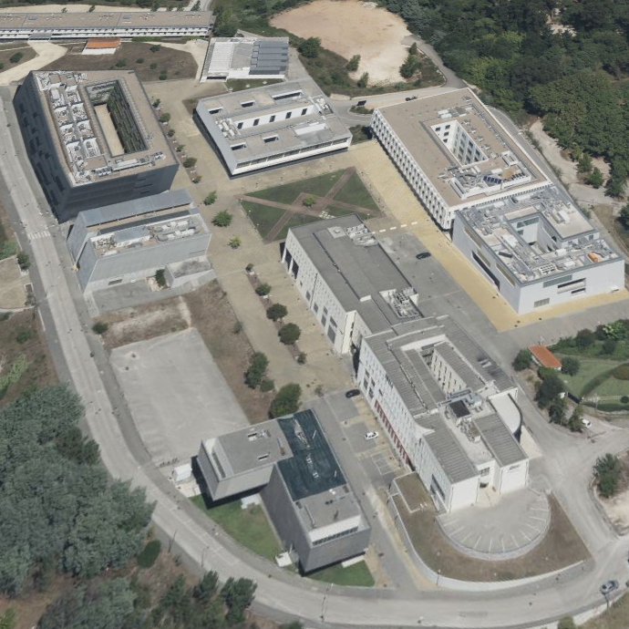
BAR / CANTINA
.
FMUC-1
.
FMUC-3
.
iCBR
.
ICNAS
.

